Slide 1
Проект pygame

Slide 2
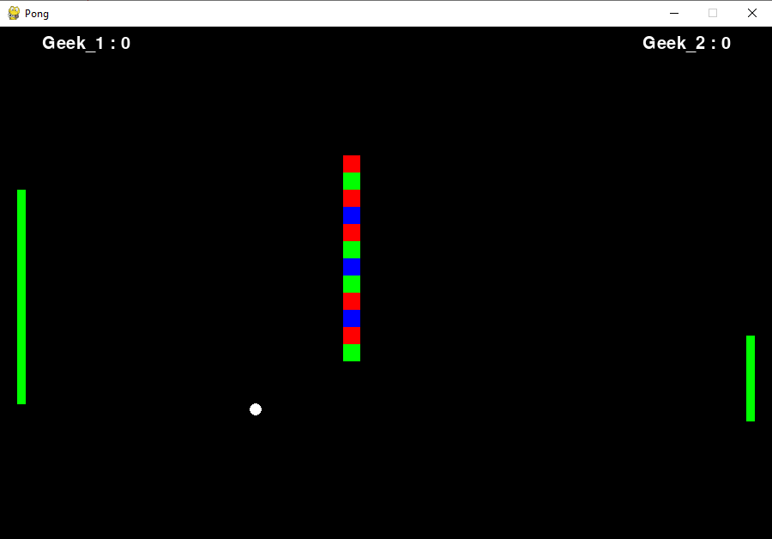
Это игра, суть которой заключается в том, чтобы
забить гол в ворота, управляя ракеткой.

Slide 3
На начальном окне можно выбрать уровень (лёгкий или сложный). В зависимости от уровня меняется количество кубиков в стенке и счёт, до которого идёт игра (лёгкий – меньше кубиков в стенке, игра идёт до 3, сложный – больше кубиков, игра идёт до 5).
На финальном окне отображается результат.

Slide 4
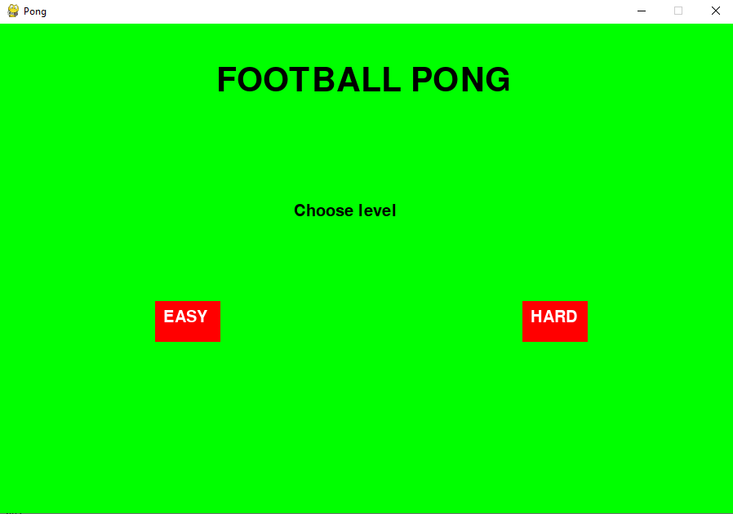
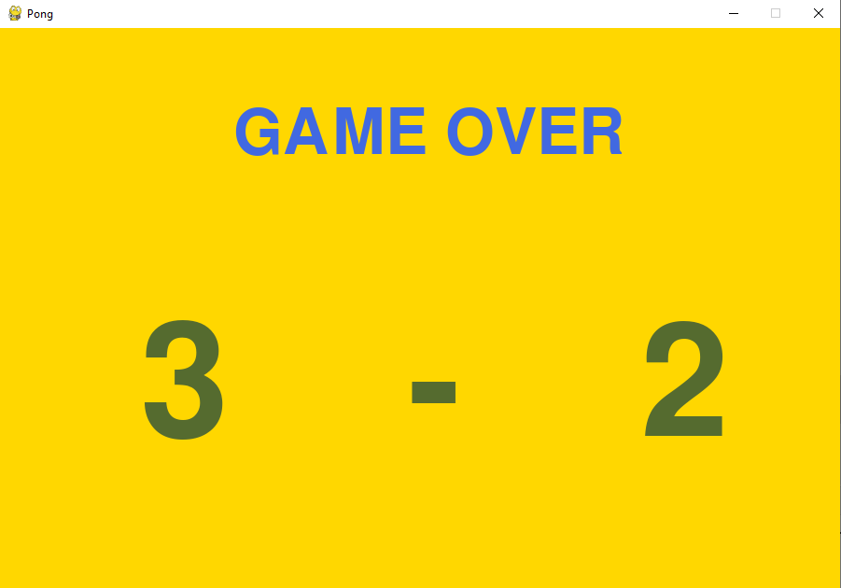
Начальное и финальное окна.

Slide 5
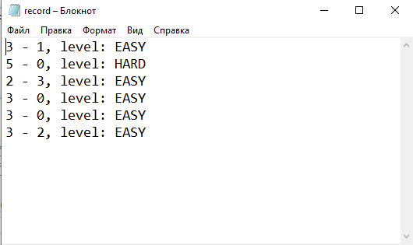
Результаты записываются в файл record.txt.

Slide 6
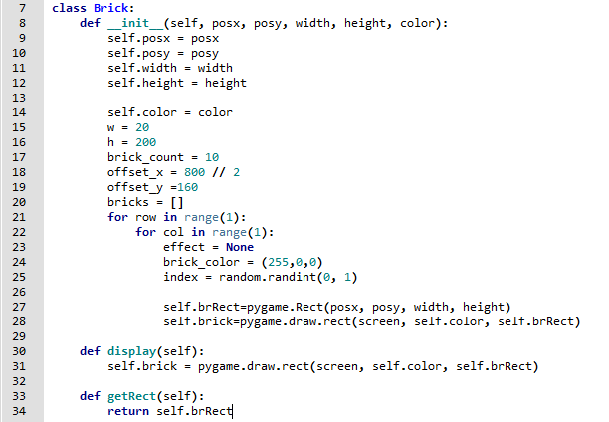
Класс Brick

Slide 7
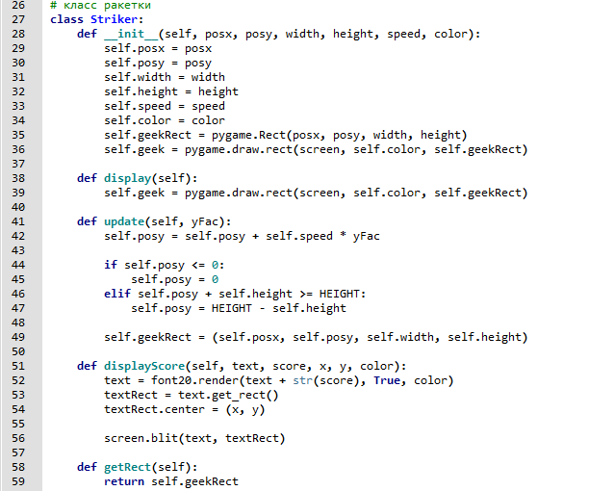
Класс Striker

Slide 8
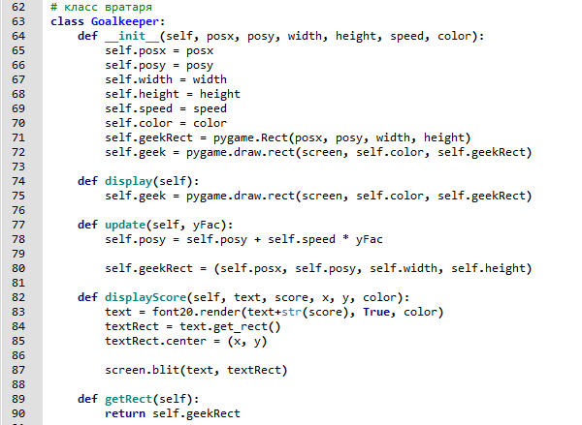
Класс Goalkeeper

Slide 9
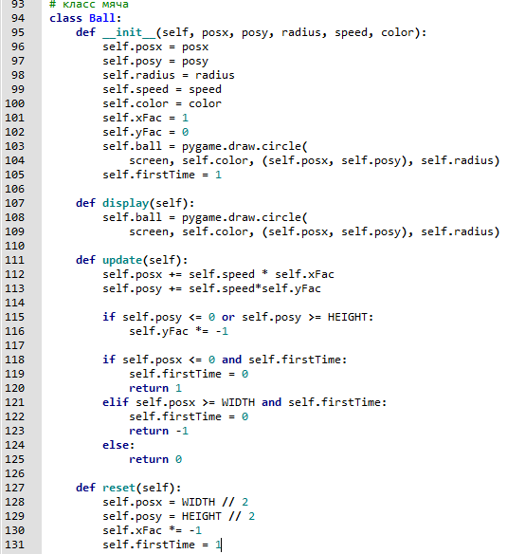
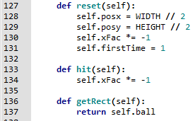
Класс Ball

